Slide 1
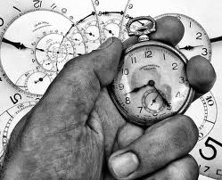
Texto base: Efesios 5:15-17.
FUERA DE CONTROL

Slide 2
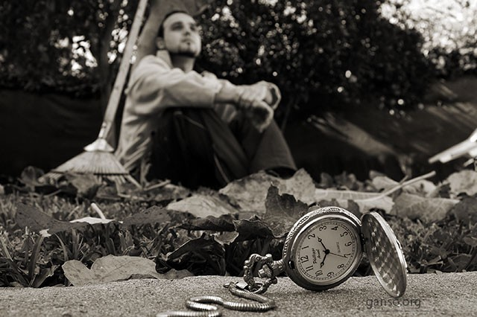
Introducción
Fuera de control, el tiempo.
Lo que no podemos controlar nosotros es el tiempo establecido por Dios. Este inevitablemente está fuera ve nuestro control.
Así tu deseches el rulot, y quieras vivir una vida relajada, el tiempo inexorablemente seguirá transcurriendo.

Slide 3
Como una ilustración de como pasa el tiempo, quizá, sin darte cuenta; toma una foto tuya de yace años, y compárala con otra reciente, y veras como estas ahora, mientras que estas haciendo algo, el tiempo va pasando, y si no lo aprovechas para el bien, será tiempo perdido.
Por eso el apóstol Pablo dice: «Mirad, pues, con diligencia cómo andéis, no como necios sino como sabios, ¹⁶ aprovechando bien el tiempo, porque los días son malos.¹⁷ Por tanto, no seáis insensatos, sino entendidos de cuál sea la voluntad del Señor». Efe.5:15-17.

Slide 4

Analicemos estos tres versículos uno por uno, a la luz del CBA. Resaltando las palabras claves:
Efe.5:15. «Mirad, pues, con diligencia cómo andéis, no como necios sino como sabios».
En el texto Pablo utiliza dos palabras que tienen mucho significado.
1). Con diligencia. Significado. Gr. akrib^s, que quiere decir: “con diligencia o exactitud”, “esmeradamente”. “Mirad atentamente cómo vivís”. Se insta al creyente a seguir un curso de acción disciplinado, haciendo todo lo posible para resistir las tentaciones que lo rodean.

Slide 5
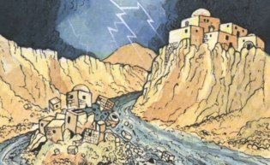
2Tim.2:15. Procura con diligencia presentarte a Dios aprobado, como obrero que no tiene de qué avergonzarse, que maneja con precisión la palabra de verdad.
2). Necios. Literalmente “faltos de sabiduría”. La mejor definición de lo que es un «necio» o insensato la encontramos en las palabras de Jesús en Mat.7:26,27.
Pero cualquiera que me OYE estas palabras y no las hace, le compararé a un hombre insensato, que edificó su casa sobre la arena; ²⁷ y descendió lluvia, y vinieron ríos, y soplaron vientos, y dieron con ímpetu contra aquella casa; y cayó, y fue grande su ruina. Nota. En la iglesia existen estas dos clases de personas: los que son «diligentes» y «necios» o insensatos.

Slide 6
¿Qué tenemos que hacer para no ser calificados como ¿necios o insensatos?
1). Escuchar la Palabra de Dios.
2). Ponerla en practica.
Note que para el necio o insensato, todas las cosas marchaban aparentemente bien, pero la situación cambió cuando surgieron las dificultades.
¿Qué sucederá para ti, cuando tengas que comparecer ante el tribunal de Cristo, si no le has obedecido su Palabra, entregándole tu vida?

Slide 7
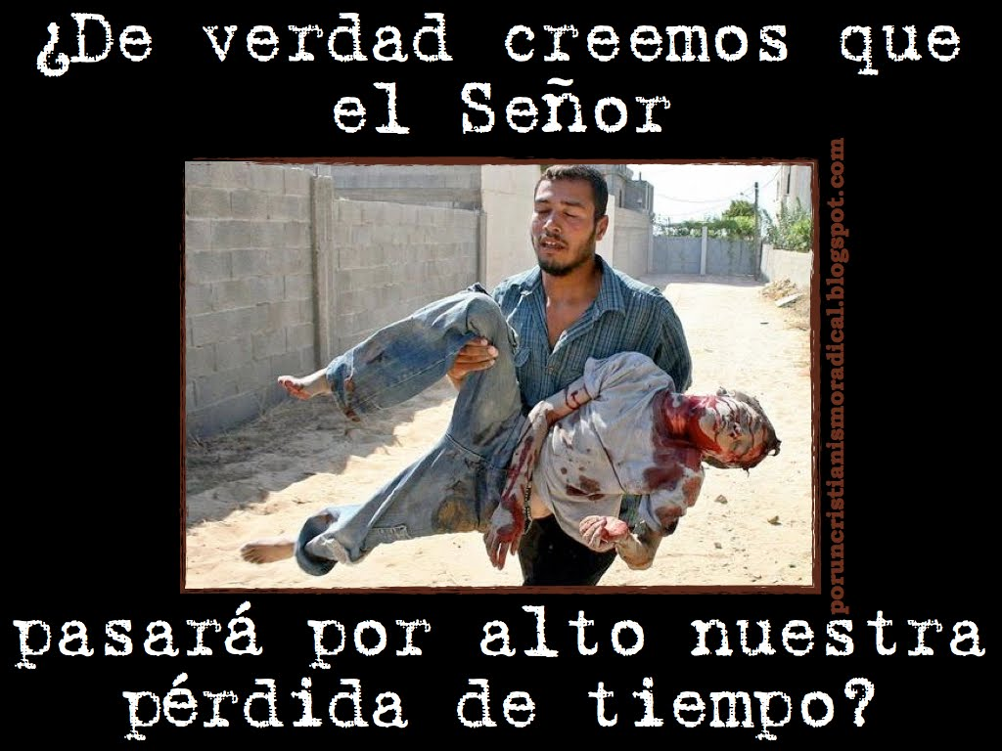
Analicemos el Verso 16. «aprovechando bien el tiempo, porque los días son malos».
En este texto San Pablo, utiliza ocho palabras que son dignas de tener en cuenta:
1). Aprovechando bien el tiempo. Literalmente “comprándose el tiempo” o “procurándose la oportunidad”, es decir, sacando el mayor provecho de las oportunidades que se presentan.

Slide 8


El cristiano tiene el privilegio y la obligación de aprovechar cada momento para cumplir todo propósito noble y elevado.
Redimir el tiempo es más que no ocuparse en actividades ociosas o frívolas. Una persona no es buena sencillamente porque no es mala.

Slide 9
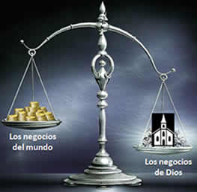

Como Jesús, debemos sentirnos impulsados a identificarnos con “los negocios” de nuestro Padre (Luc.2:49), buscando activamente oportunidades para hacer él bien.
Lea (Mat.5:44).
En la parábola del mayordomo infiel Jesús destacó la diligencia y sabiduría de los comerciantes del mundo al hacer sus negocios, como un ejemplo para los hijos de luz (ver Luc.16:1-12).
¿Cuales son los negocios de Dios en los cuales debe invertir el tiempo el cristiano?

Slide 10
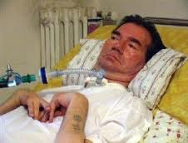

2). Los días son malos. La necesidad de echar mano de cada oportunidad que se presenta es evidente cuando se considera que la vida está continuamente expuesta a toda clase de males, no solamente del mal moral prevaleciente sino también de enfermedad, persecución, y sufrimiento y muerte, lo cual priva al cristiano de muchas oportunidades de servicio.

Slide 11

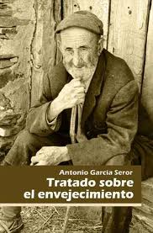
Ecc.12:1. Acuérdate de tu Creador en los días de tu juventud, antes que vengan los días malos, y lleguen los años de los cuales digas: No tengo en ellos contentamiento.
En los comienzos de la edad viril, una persona llega a su máximo vigor; es entonces, pues, cuando las fuerzas vitales debieran consagrarse a Dios y usarse para su gloria.
«Los días malos» o la vejez achacosa en contraste con los días llenos de vigor y esperanza de la flor de la vida. La vejez trae debilidades e incapacidades, y sus días son “malos”, pues están llenos de limitaciones y molestias.

Slide 12

Por último analicemos el Verso 17. «Por tanto, no seáis insensatos, sino entendidos de cuál sea la voluntad del Señor».
Este texto escrito también por el apóstol Pablo, contiene siete palabras que nos gustaría analizar a la luz del Espíritu de Profecía lo mismo que los anteriores:
1). Por tanto. Es decir, en vista de lo que se acaba de comentar respecto a tinieblas, luz, tiempo, y días malos.

Slide 13
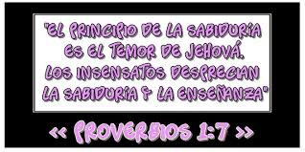
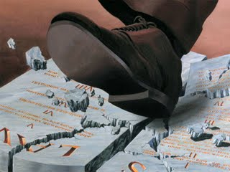
2). Insensatos. Gr. áfrōn, que quiere decir: “NECIO”, “INSENSATO”, “IGNORANTE”.
El cristiano que no usa las facultades e inteligencia que Dios le ha concedido para saber cuál es la voluntad de Dios para él, comete pecado.
Lea por favor Prov.13:13.

Slide 14
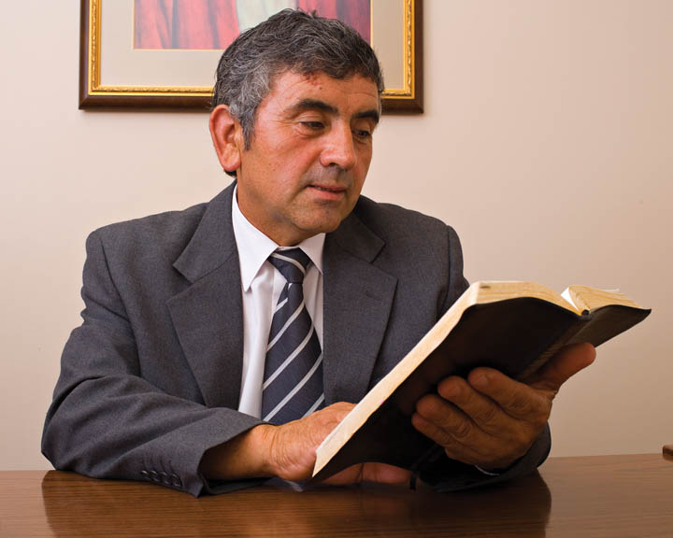
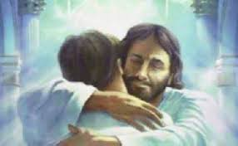
3). Entendidos. La evidencia textual establece el texto “comprended”. No se puede vivir sabiamente sin entendimiento. “El conocimiento del Santísimo es la inteligencia
Pro.9:10. El temor de Jehová es el principio de la sabiduría,
Y el conocimiento del Santísimo es la inteligencia.
No te conformes con oír hablar de Jesús, tienes que tener una relación personal con Él a través del estudio de su Palabra y la oración. Saber que Dios te ama, que envió a su Hijo para salvarte y que muy pronto volverá por ti para llevarte a morar con Él por la eternidad. Amen.

Slide 15
4). La Voluntad del Señor.
El conocer la voluntad del Señor debe ser el blanco supremo del creyente. La mente transformada no sólo posee la capacidad de entender la voluntad de Dios, sino también la intuición divinamente implantada por la cual puede comprobar “cuál sea la buena voluntad de Dios, agradable y perfecta.
Usted no puede saber cual es la voluntad de Dios a menos que escudriñe las Sagradas Escrituras.
Lea Juan 7:17.

Slide 16
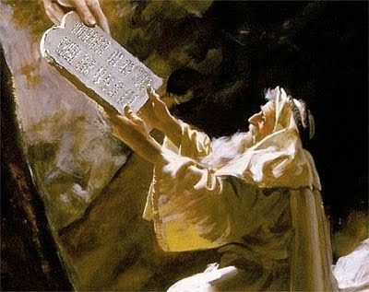
¿Pero, donde se encuentra la voluntad de Dios?
Salmo 40:8. El hacer tu voluntad, Dios mío, me ha agradado, Y tu ley está en medio de mi corazón.
Cristo se gozaba en obedecer a su Padre. Cuando la ley está escrita en el corazón, la obediencia se transforma en placer. En vez de considerarla como una serie de reglamentos externos que deben cumplirse al pie de la letra, se la concibe como la transcripción del carácter de Dios. Este conocimiento inteligente del carácter divino despierta el deseo de imitarlo. Cuando se comprende el costo infinito de la salvación, se la aprecia más. Entonces el mayor deleite del cristiano será vivir en armonía con los principios del cielo
.

Slide 17
El propósito básico del plan de salvación es restablecer en el hombre la imagen de Dios (Ed 13). Cualquier sistema religioso que subordine esta función al cumplimiento de ceremonias y tradiciones, oscurece el propósito principal de la verdadera religión.
¿Qué debemos hacer a medida que conocemos la voluntad de Dios?
Rom.12:2. No os conforméis a este siglo, sino transformaos por medio de la renovación de vuestro entendimiento, para que comprobéis cuál sea la buena voluntad de Dios, agradable y perfecta.

Slide 18


Si este tema ha sido de bendición para usted, compártalo con alguien, y no se olvide que Cristo viene pronto, Amen.
Finalmente, mi deseo y oración es que Dios nos permita aprovechar cada segundo de vida que Él nos de para dedicarlo a su servicio. Amen.

